Slide 1

第七章
电磁感应 电磁场

Slide 2

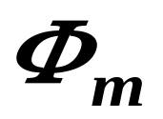
问题的提出
1831年法拉第
实验
产 生
电 流
磁 场
闭合回路
变化
?
产生
电磁感应
感应电流

Slide 3
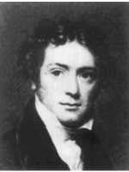
7-1 电磁感应的基本定律
法拉第（Michael Faraday, 1791-1867），伟大的英国物理学家和化学家.他创造性地提出场的思想，磁场这一名称是法拉第最早引入的。他是电磁理论的创始人之一，于1831年发现电磁感应现象，后又相继发现电解定律，物质的抗磁性和顺磁性，以及光的偏振面在磁场中的旋转.

Slide 4
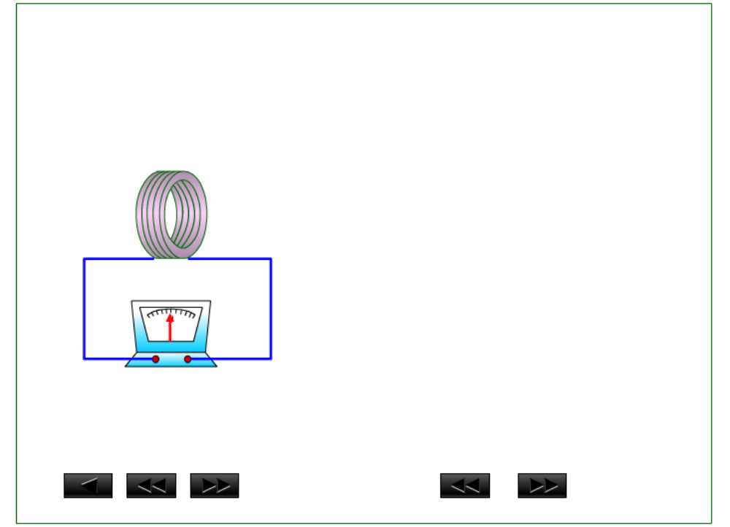
一 电磁感应现象
闭合回路的Φ_{m}发生变化时，回路有感应电流 I_{i} 的现象

Slide 5
1、产生感应电流的五种情况
1、变化的电流（一根导线中有变化的电流，其旁边的线框中就会有感应电流）
2、变化的磁场（和变化的电流一样）
3、运动中的恒定电流（导线中电流不变，但离线框的距离发生变化）
5、 运动着的磁铁（磁棒插入或抽出线圈时，线圈中产生感生电流）
5、在磁场中运动着的导体（交流发电机，动生电动势）

Slide 6











二 楞次定律
(判断感应电流、感应电动势的方向)
闭合回路中感应电流I_{i}产生的磁场，总是使I_{i}所形成磁场的Φ_{m} ，去反抗或补偿引起I_{i}的磁通量的的变化。
由I_{i}产生的磁场
原来的磁场
G
Φ_{m}增加，反抗Φ_{m}的变化
B_{感}和B反向
Φ_{m}减少，补偿Φ_{m}的变化
B_{感}和B同向

Slide 7
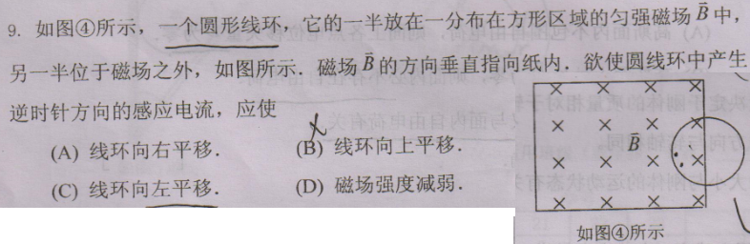

Slide 8
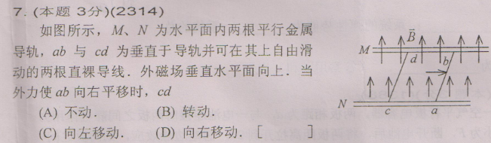
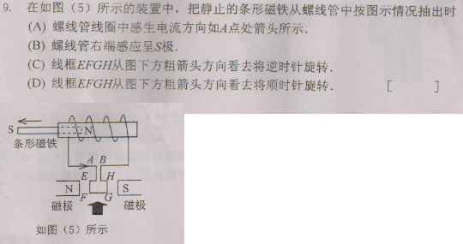

Slide 9
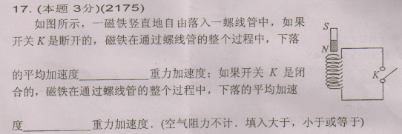
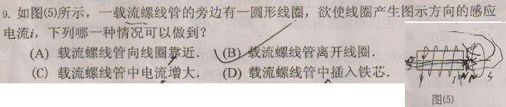

Slide 10
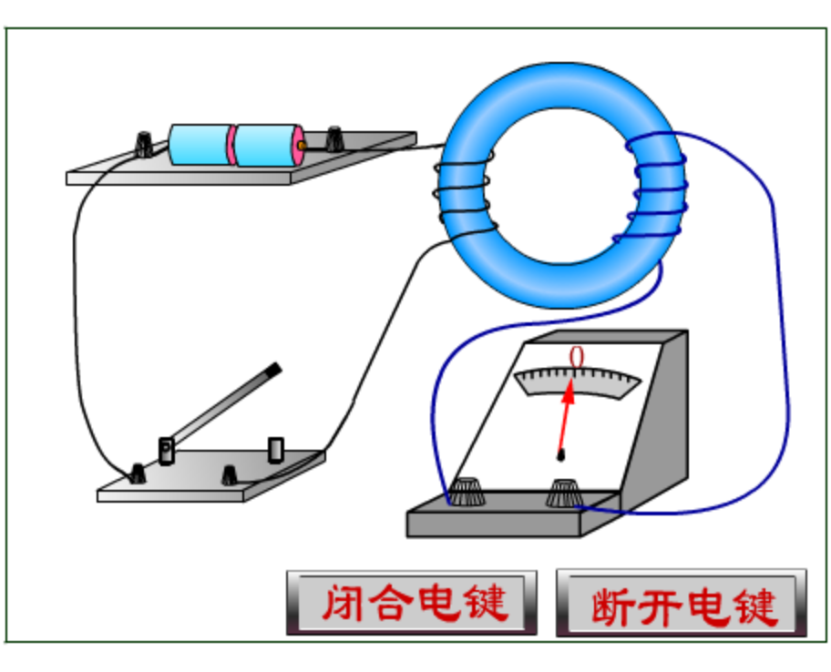
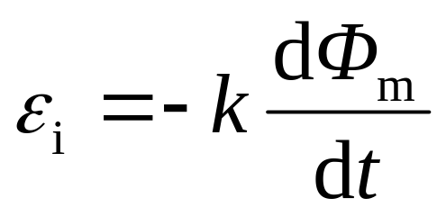
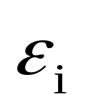
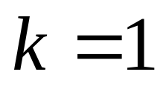
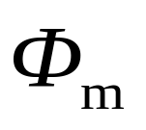
三 电磁感应定律
当穿过闭合回路所围
面积的磁通量发生变化时，
回路中会产生感应电动势，
且感应电动势正比于磁通
量对时间变化率的负值.
伏特
国际单位制
韦伯

Slide 11

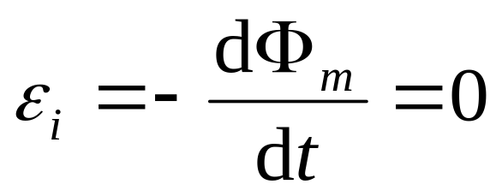
均匀磁场 闭合线圈平动
1. 用电磁感应定律判断 ε_{i} 方向
实际应用中，常用楞次定律确定电动势方向，用电磁感应定律计算电动势的大小。

Slide 12
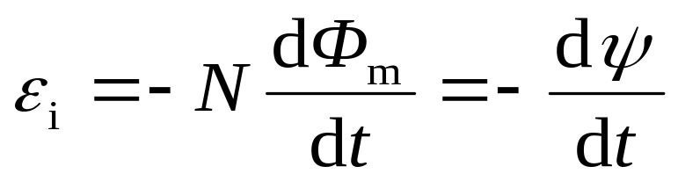
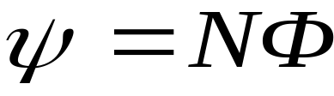
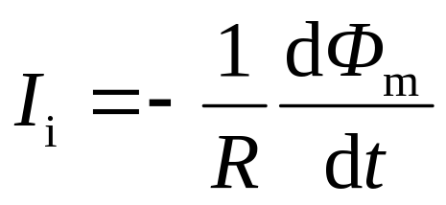
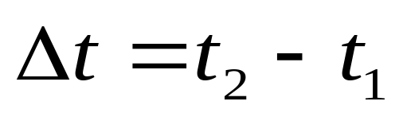
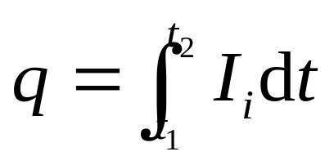
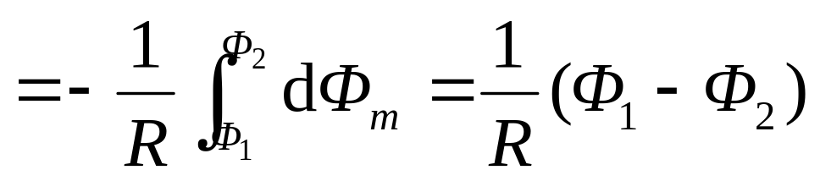
2. 闭合回路由 N 匝密绕线圈组成
磁通匝数（磁链）
3. 若闭合回路的电阻为 R ，感应电流为
时间内，流过回路的电荷

Slide 13
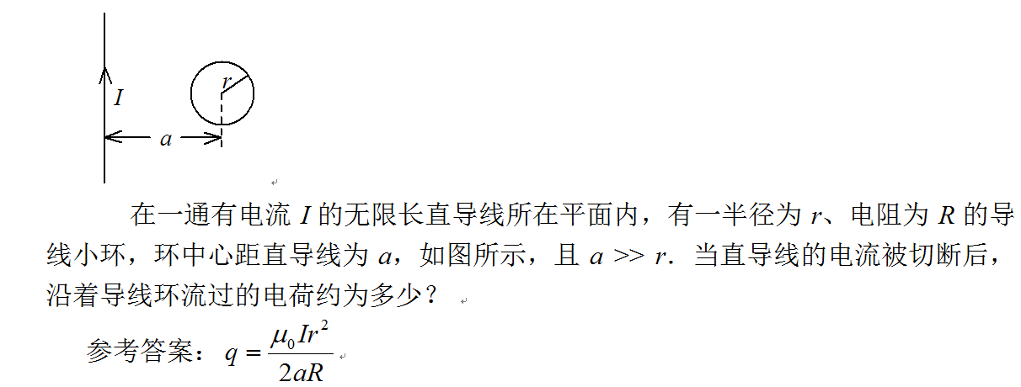

Slide 14
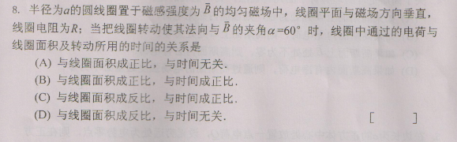

Slide 15


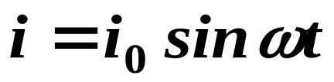





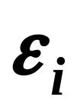
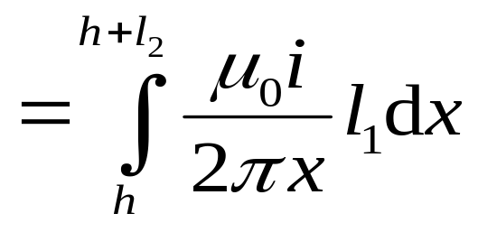
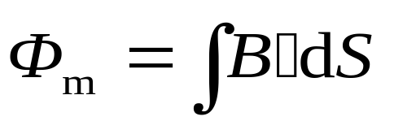


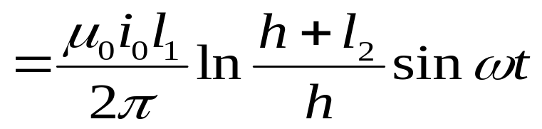


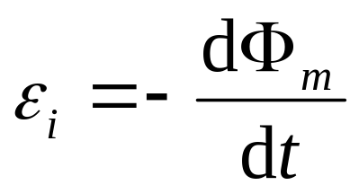
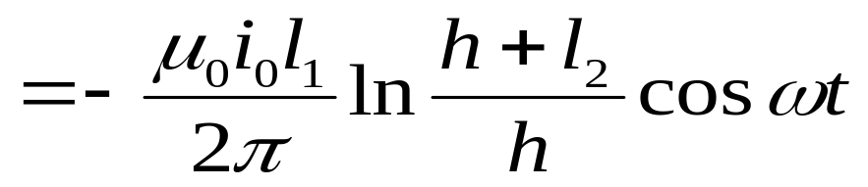
例:
无限长直导线
共面矩形线圈
已知:
求:
解:

Slide 16




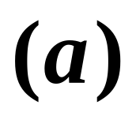
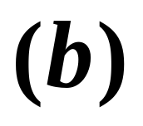
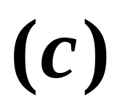
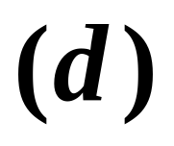
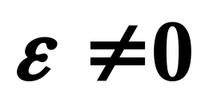
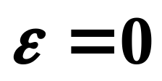
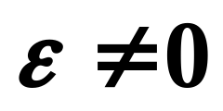
在无限长直载流导线旁有相同大小的四个
矩形线圈，分别作如图所示的运动。
判断回路中是否有感应电流。

Slide 17
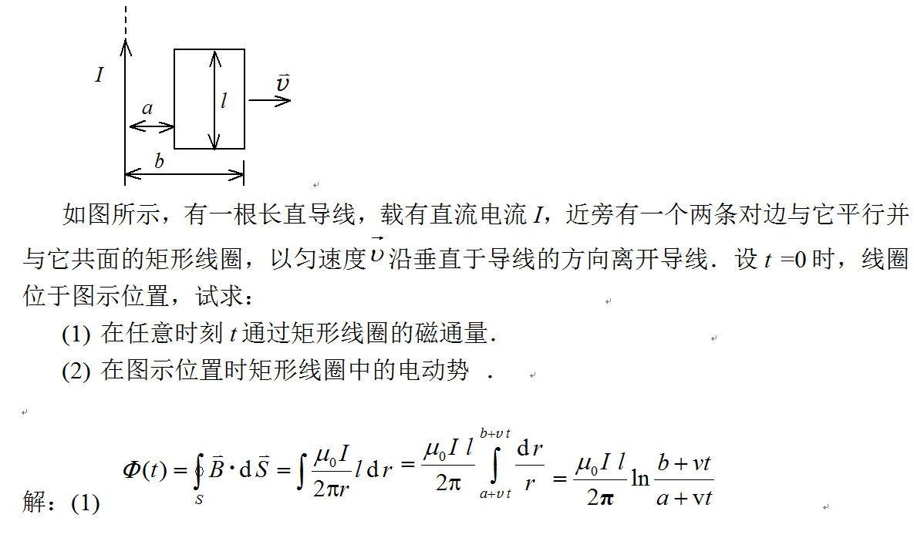
(lnx)'=1/x

Slide 18
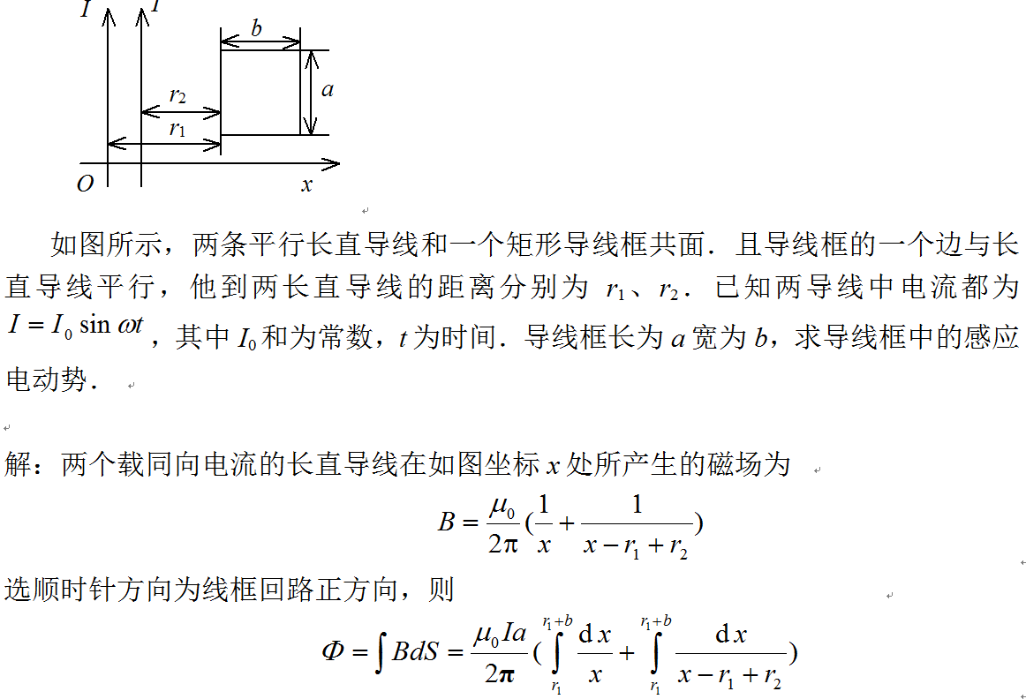

Slide 19
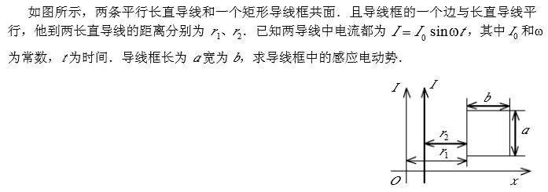

Slide 20
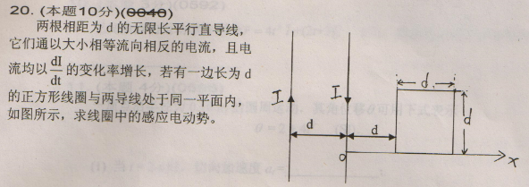

Slide 21
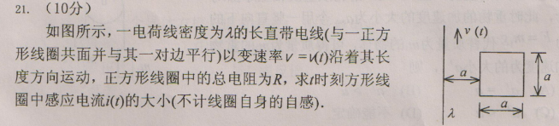
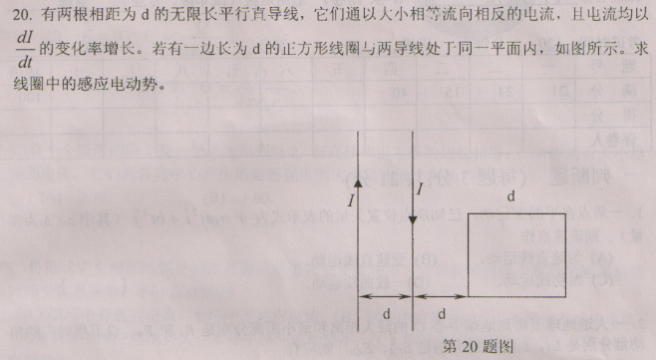

Slide 22
7-2 动生电动势
产生
法拉第电磁感应定律:
Φ_{m}变化
电动势 ε_{i}
引起磁通量变化的原因
1）稳恒磁场中的导体运动 , 或者回路面积变化、取向变化等 动生电动势
2）导体不动，磁场变化 感生电动势
动生电动势
产生原因、规律不相同
都遵从电磁感应定律
感生电动势

Slide 23
一、电源、电动势
在回路中有稳恒电流流动就不能单靠静电场，必须有非静电力把正电荷从负极板搬到正极板才能在导体两端维持有稳恒的电势差。
+
–
提供非静电力的装置就是电源。
静电力使正电荷从高电势到低电势。
非静电力使正电荷从低电势到高电势。

Slide 24
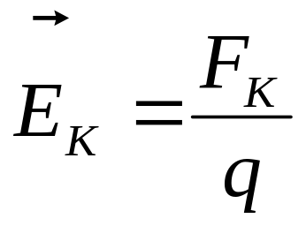
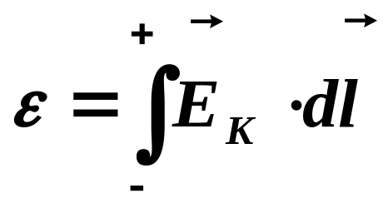
非静电场强
描述电源非静电力作功能力大小的量，就是电源电动势。
+
–
电源电动势等于单位正电荷绕闭合回路一周过程中，非静电力所做的功。
电动势描述电路中非静电力做功本领
电势差描述电路中静电力做功

Slide 25
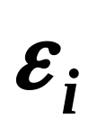


二 动生电动势
动生电动势是由于导体或导体回路在稳恒磁场中运动而产生的电动势。
?
产生
非静电力
动生电动势
G

Slide 26


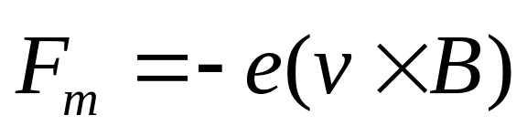

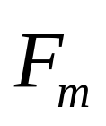

  动生电动势的成因
+
+
+
+
+
导线内每个自由电子
受到的洛仑兹力为
+
+
+
+
+
+
+
+
+
+
+
+
非静电力
+
+
+
+
它驱使电子沿导线由a向b移动。
由于洛仑兹力的作用使 b 端出现负电荷，
a 端出现正电荷 。

Slide 27


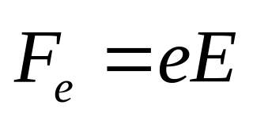

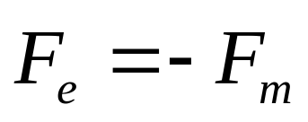
+
+
+
在导线内部产生静电场
+
+
方向 a → b
+
+
+
+
+
+
+
+
电子受的静电力
+
+
+
+
平衡时
+
+
+
+
此时电荷积累停止，ab两端形成稳定的电势差。
洛仑兹力是产生动生电动势的根本原因

Slide 28
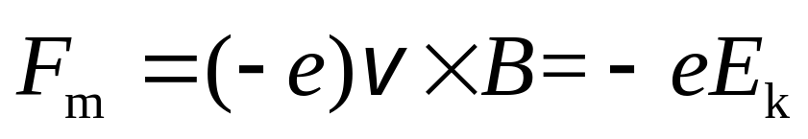







  动生电动势表达式
动生电动势的非静电力场来源 洛伦兹力
+ + + + + + +
+ + + + + + +
+ + + + + + +
+ + + + + + +
+ + + + + + +
b
++
平衡
-
- -
a
动生电动势在受力平衡时，静电场和非静电场大小相等方向相反

Slide 29



均匀磁场
平动
分 类
计算动生电动势
转动
非均匀磁场
方 法

Slide 30










例 已知:
求:
解：
+
+
+
+
+
+
α
+
+
L
+
切割磁感线的有效长度
+
+
+
+

Slide 31



均匀磁场 平动
+
+
+
典型结论
+
+
+
α
+
+
L
+
特例
+
+
+
+
+
+
+
+
+
+
+
+
+
+
+
+
+
+
+
+
+
+
+
+
+
+
+
+
+
+
+
+
+
+

Slide 32











例 有一半圆形金属导线在匀强磁场中作切割磁感线运动。已知：
+
+
+
+
+
+
+
+
+
+
+
+
+
+
求：动生电动势。
R
+
+
+
+
+
方向：

Slide 33


Slide 34










均匀磁场 转动
例1 一长为 的铜棒在磁感强度为 的均匀磁场中,以角速度 在与磁场方向垂直的平面上绕棒的一端转动，求铜棒两端的感应电动势.
+ + + + + + +
+ + + + + + +
+ + + + + + +
+ + + + + + +
+ + + + + + +
P
o
方向 O P
(点P的电势高于点O的电势)

Slide 35








非均匀磁场
例 一直导线CD在一无限长直电流磁场中作切割磁感线运动。求：动生电动势。
I
l
a
b
方向

Slide 36



Slide 37


Slide 38



Slide 39


